Slide 1
Protection de l’activité professionnelle
- Présentation de l’offre
- Tarifs 2018
- Mode d’emploi de l’outil de souscription
Avril 2018
La Protection de l’Activité Professionnelle est un contrat de BPCE Assurances, entreprise régie par le Code des Assurances.

Slide 2
SOMMAIRE
Présentation de l’Offre
Mode d’emploi de l’outil de souscription

Slide 3
1
Présentation de l’offre

Slide 4
Caractéristiques (1/2)
  L’offre PAP permet de couvrir l’arrêt total, temporaire ou définitif de l’activité suite à un sinistre concernant :
  > Les biens (détérioration des locaux ou des biens d’exploitation),
  > Une incapacité de la « Personne clé »
Arrêt total de l’activité professionnelle
TEMPORAIRE
DEFINITIF
Personne
Local
Personne
Local
Incapacité totale temporaire par suite d’accident ou de maladie
Détérioration des locaux ou des biens d’exploitation suite à un sinistre garanti (ou incendie / explosion chez un des principaux fournisseurs de votre client)
Incapacité totale permanente et définitive après accident
Destruction des locaux ou des biens d’exploitation
Principe forfaitaire
Remboursement à hauteur des frais généraux*
(dans la limite du plafond de l’option choisie)
Capital
Indemnité à hauteur de la valeur de cession de l’entreprise à la veille du sinistre appréciée par l’expert (dans la limite du plafond de l’option choisie)
+
Des services d’assistance enrichis pour accompagner votre client Pro au quotidien

Slide 5
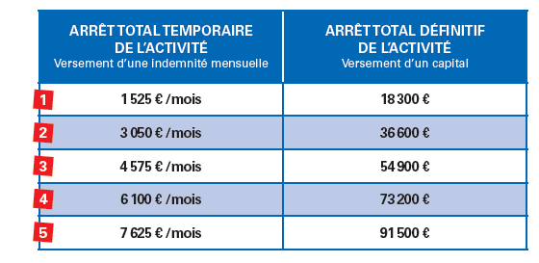
Caractéristiques (2/2)
5 options et 3 durée d’indemnisation sont proposés au client (3 mois, 6 mois ou 12 mois)
Eligibilité à l’offre
Toutes personnes physique exerçant : soit une activité indépendante de commerçant, d’artisan, ou de profession libérale soit un chef d’entreprise de moins de 10 salariés
Toutes personnes physiques qui ont leur résidence habituelle et exercent leur activité professionnelle dans un local professionnel*
*En France métropolitaine (y compris la Corse) ou dans les Principautés de Monaco ou d'Andorre
Personnes clés : âge limite et limite des garanties
60 ans

Slide 6

Démarche
LES 4 PRINCIPAUX ARGUMENTS A METTRE EN ÉVIDENCE
1ER ARGUMENT
GARANTIR
LE PAIEMENT DES ÉCHÉANCES DE PRÊTS
2ÈME ARGUMENT
GARANTIR
LES REVENUS DE L’ENTREPRISE
3ÈME ARGUMENT
ASSURER
LA CONTINUITÉ DE L’ACTIVITÉ
4ÈME ARGUMENT
BÉNÉFICIER
DE SERVICES D’ASSISTANCE COMPLETS
ET PERFORMANTS
LES
DE La PAP
+

Slide 7


Les « + » de l’offre
Formules « tout compris »
Un seul contrat pour tout prévoir !
Le contrat couvre les risques d’arrêt de l’activité en cas de dommages au local professionnel et en cas d'incapacité de la personne clé
La PAP couvre l’arrêt temporaire comme l’arrêt définitif.
Des services qui accompagnent vos clients dans leur quotidien de professionnels
Formules de garanties « sur mesure »
Le contrat propose plusieurs formules correspondant aux dépenses réelles de chacun.
La souplesse du contrat : 5 options / 3 durées au choix
Des délais de franchise réduits
Délai Franchise
- Accident 3 jours ouvrés
- Maladie 20 jours Ouvrés

Slide 8
2
TARIFS

Slide 9
Tarifs 2018 pour 1 homme clé
Option | Durée assurée (par mois) | Prime annuelle HT | Taxes | Prime annuelle TTC | Prime mensuelle (taxe attentat exclue)
1 | 3 | 343,48 € | 25,41 € | 373,19 € | 30,74 €
 | 6 | 437,16 € | 32,31 € | 473,77 € | 39,12 €
 | 12 | 512,14 € | 37,83 € | 554,27 € | 45,83 €
2 | 3 | 701,28 € | 51,77 € | 757,35 € | 62,75€
 | 6 | 905,74 € | 66,84 € | 976,88 € | 81,05 €
 | 12 | 1 069,31 € | 78,89 € | 1 152,50 € | 95,68 €
3 | 3 | 1 204,28 € | 88,77 € | 1 297,35 € | 107,75 €
 | 6 | 1 568,56 € | 115,67 € | 1 688,53 € | 140,35 €
 | 12 | 1 842,87 € | 135,89 € | 1 983,06 € | 164,90 €
4 | 3 | 1 592,41 € | 117,43 € | 1 714,14 € | 142,49 €
 | 6 | 2 069,48 € | 152,59 € | 2 226,37 € | 185,17 €
 | 12 | 2 420,88 € | 178,77 € | 2 607,95 € | 216,97 €
5 | 3 | 1 985,99 € | 146,43 € | 2 136,72 € | 177,70 €
 | 6 | 2 582,34 € | 190,37 € | 2 777,01 € | 231,06 €
 | 12 | 3 035,57 € | 223,77 € | 3 263,64 € | 271,61 €

Slide 10
3
Mode d’emploi de l’outil de souscription

Slide 11
sommaire
Introduction
Comment effectuer un devis ou une affaire nouvelle ?
Comment finaliser une affaire nouvelle ?
Comment effectuer des actes de gestion ?

Slide 12
Introduction
La souscription est très rapide
  5 écrans pour un devis
  2 écrans pour le transformer en souscription
La PAP est gérée via l’applicatif métier parabancaire

Slide 13
sommaire
Introduction
Comment effectuer un devis ou une affaire nouvelle ?
Comment finaliser une affaire nouvelle ?
Comment effectuer des actes de gestion ?

Slide 14
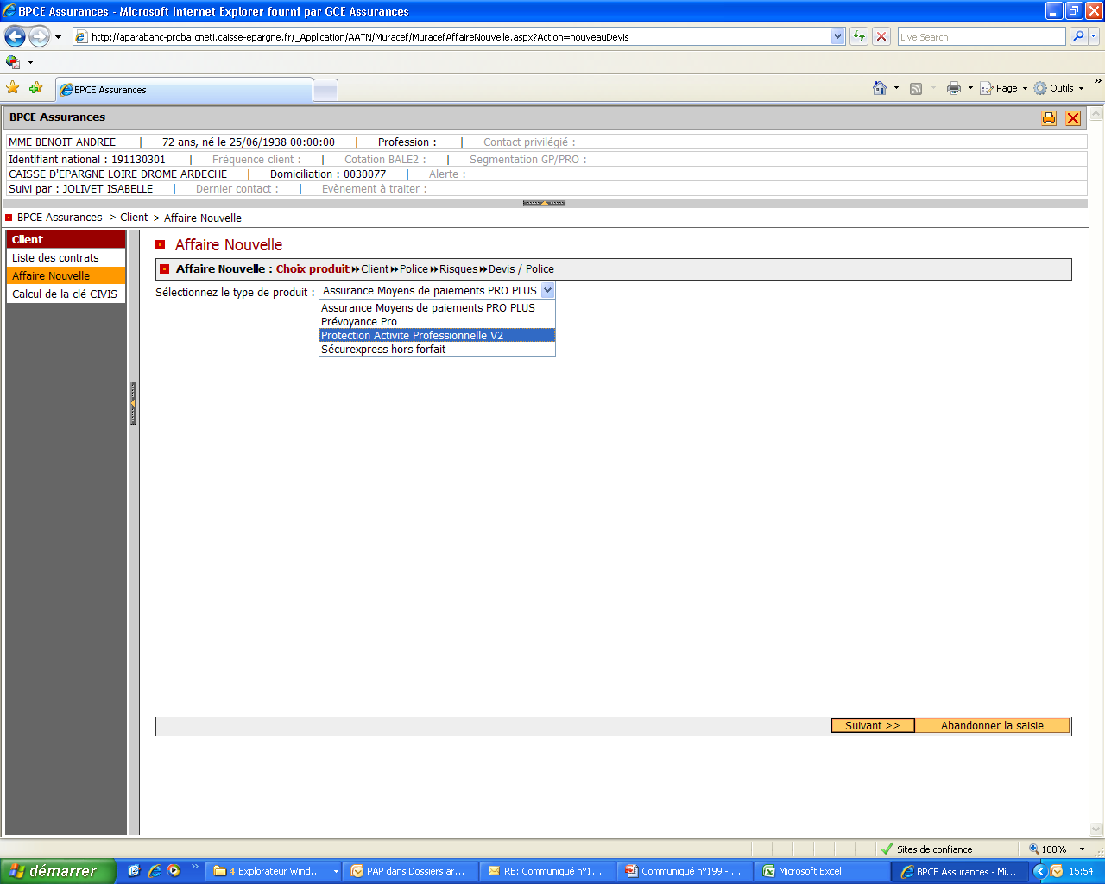
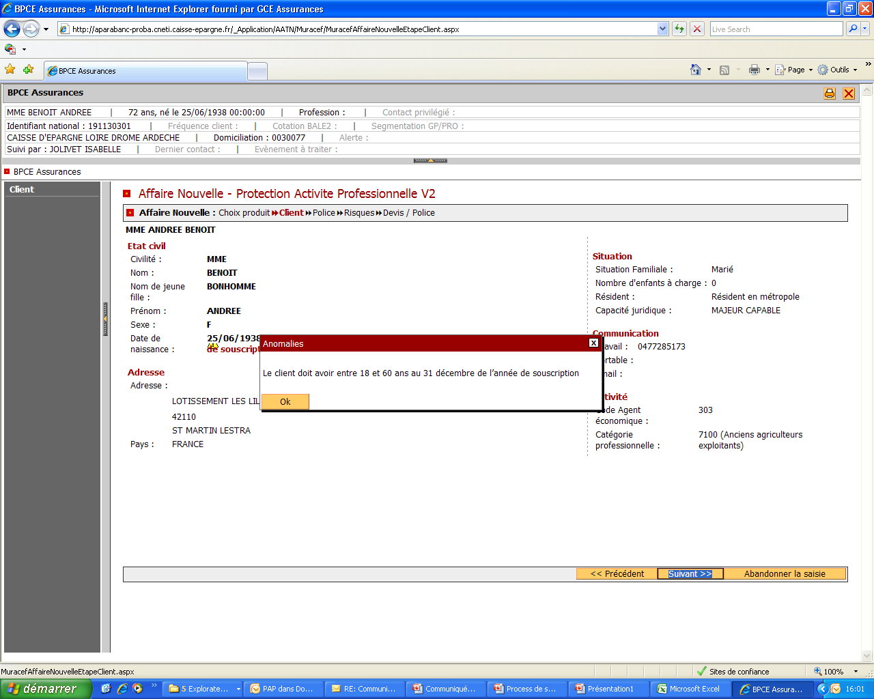
Comment effectuer un devis ou une affaire nouvelle PAP 2 ? (1/4)
Pour accéder à l’applicatif afin de réaliser un devis ou une affaire nouvelle, connectez-vous d’abord au Poste unique puis allez sur la synthèse client bancaire de votre client et sélectionnez « BPCE Assurances »
ECRAN 1
ECRAN 2
Sélectionnez le produit « Protection de l’Activité 2 »
Au cours des différentes étapes de souscription
Appuyez sur « Suivant » pour passer à l’étape suivante
Appuyez sur « Abandonner la saisie », si vous ne souhaitez pas poursuivre la souscription ou le devis. Attention, les données déjà remplies ne seront pas conservées
Les informations client sont automatiquement reprises. Les modifications ne peuvent d’effectuer que sur l’applicatif bancaire. Si jamais le client n’est pas éligible à l’offre, une pop up s’affichera et vous empêchera de poursuivre la souscription

Slide 15
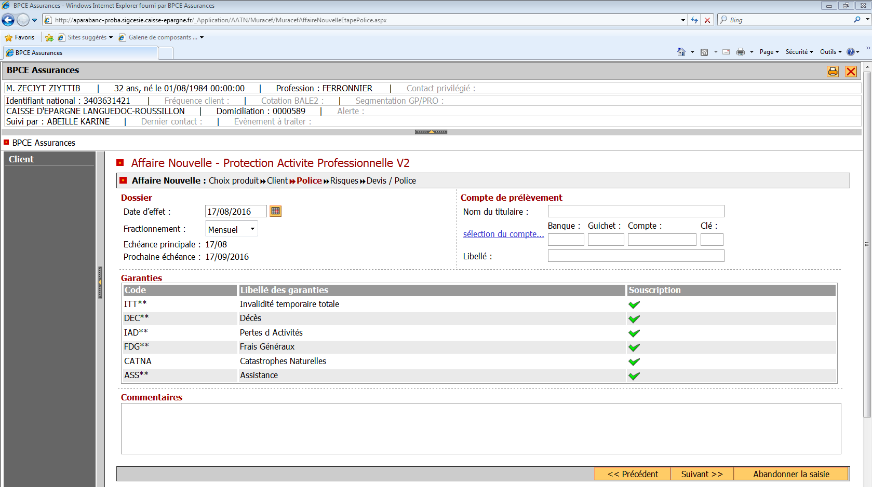
Comment effectuer un devis ou une affaire nouvelle PAP 2 ? (2/4)
ECRAN 3
Les informations client sont automatiquement reprises. Les modifications ne peuvent d’effectuer que sur l’applicatif bancaire
Attention, soyez bien vigilant lors de la saisie de la date, il ne s’agit pas la date de saisie du devis mais de la date à laquelle le client souhaite que son contrat prenne effet !
NB : La fréquence des paiement est uniquement mensuelle
Il s’agit du nom de la Caisse

Slide 16
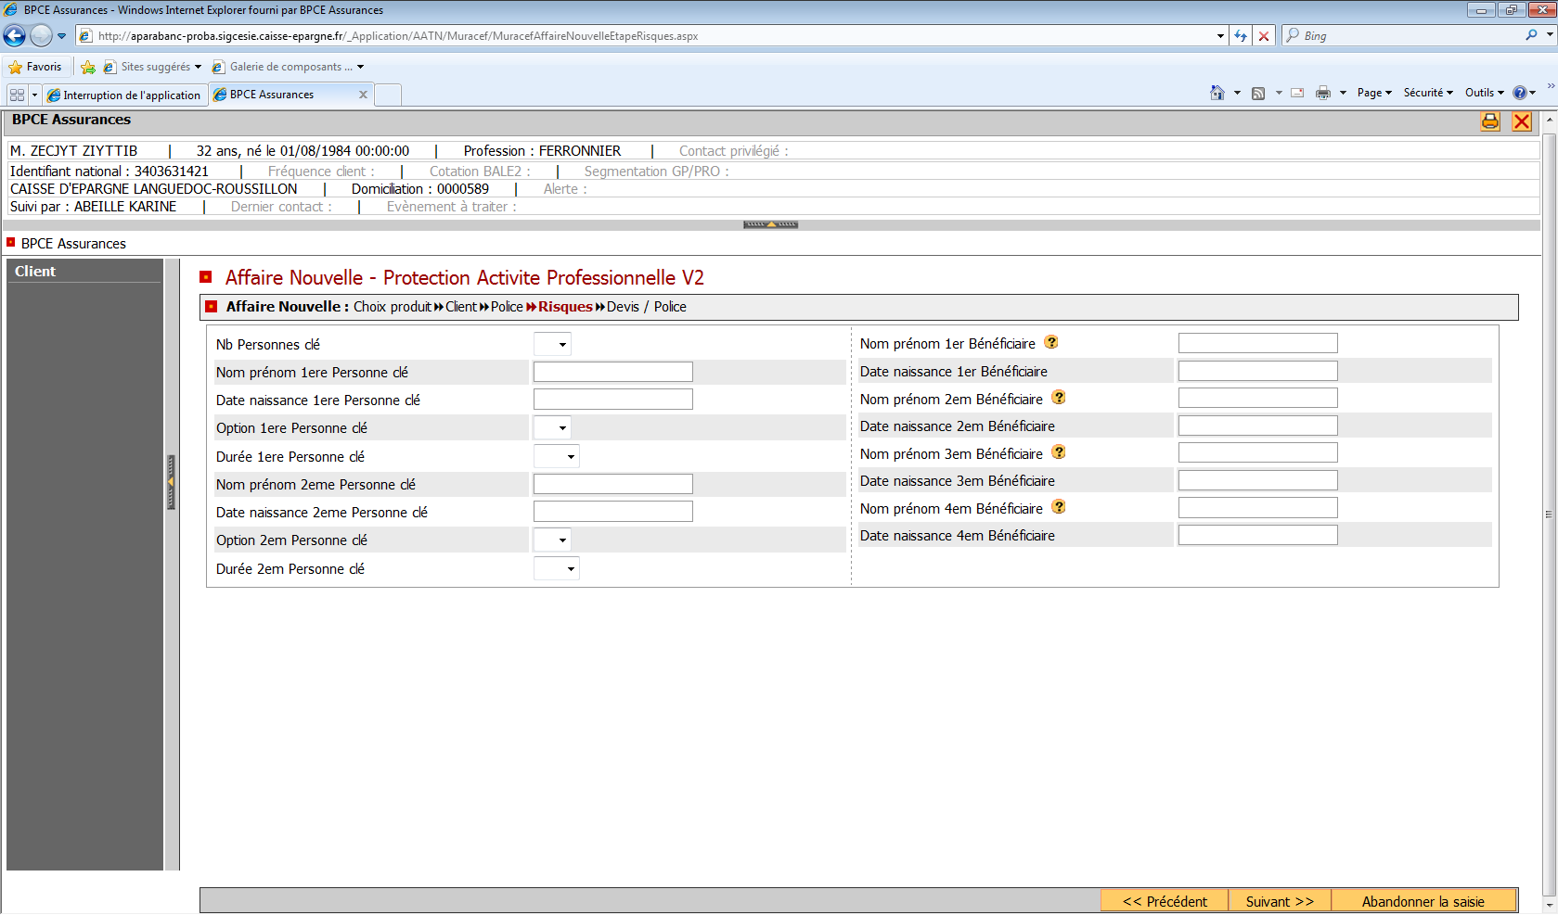

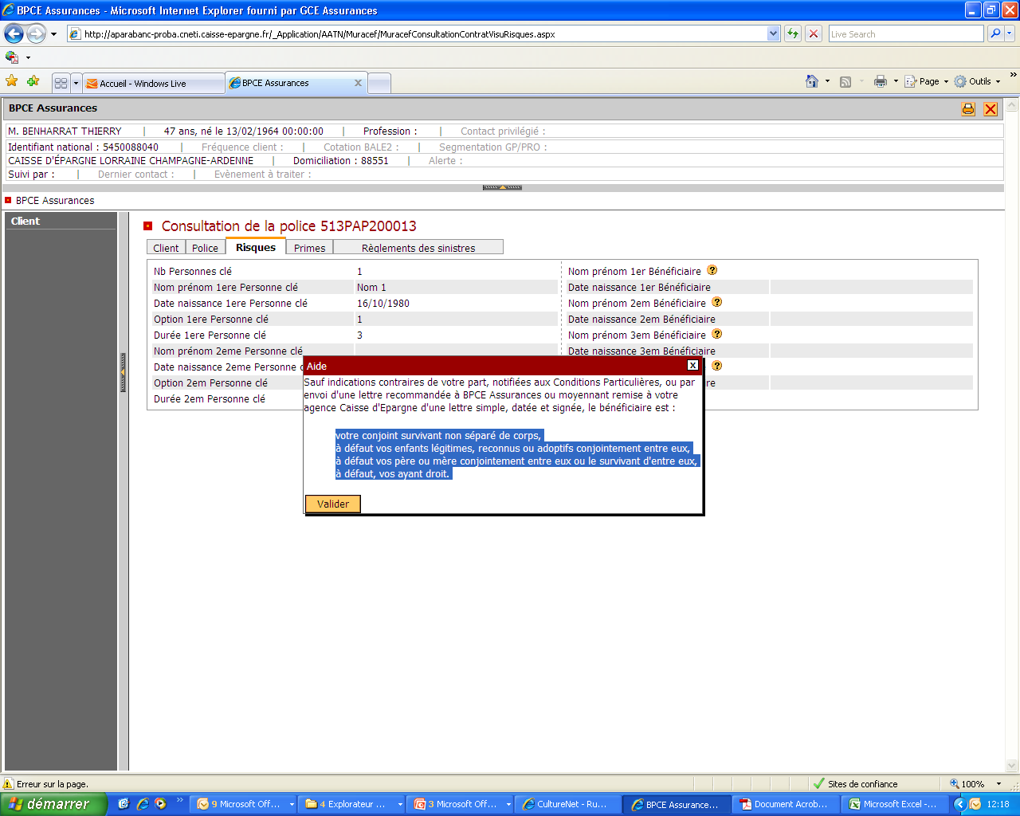
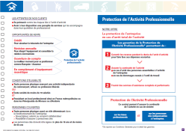
Comment effectuer un devis ou une affaire nouvelle PAP 2 ? (3/4)
ECRAN 4
Sélectionnez le nombre de personnes clés que le souscripteur bénéficiaire désire inscrire au contrat
Il s’agit de renseigner les noms et prénoms des bénéficiaires désignés, en cas de décès du souscripteur bénéficiaire, si celui-ci est une personne clé.
Cliquez sur pour connaître la liste des bénéficiaires qu’il est possible de désigner
> Renseignez l’option et la durée choisies par le client
Pour rappel, avant de renseigner l’option et la durée de versement, il est nécessaire de demander au client quel est le montant de ses charges fixes mensuelles, afin de l’orienter vers l’option la mieux adaptée à sa situation.
Retrouvez les conditions et les options dans la nouvelle version du Book de l’Assureur.
NB : S’il y a 2 personnes clés, l’option choisie peut être différente d’une personne clé à l’autre

Slide 17
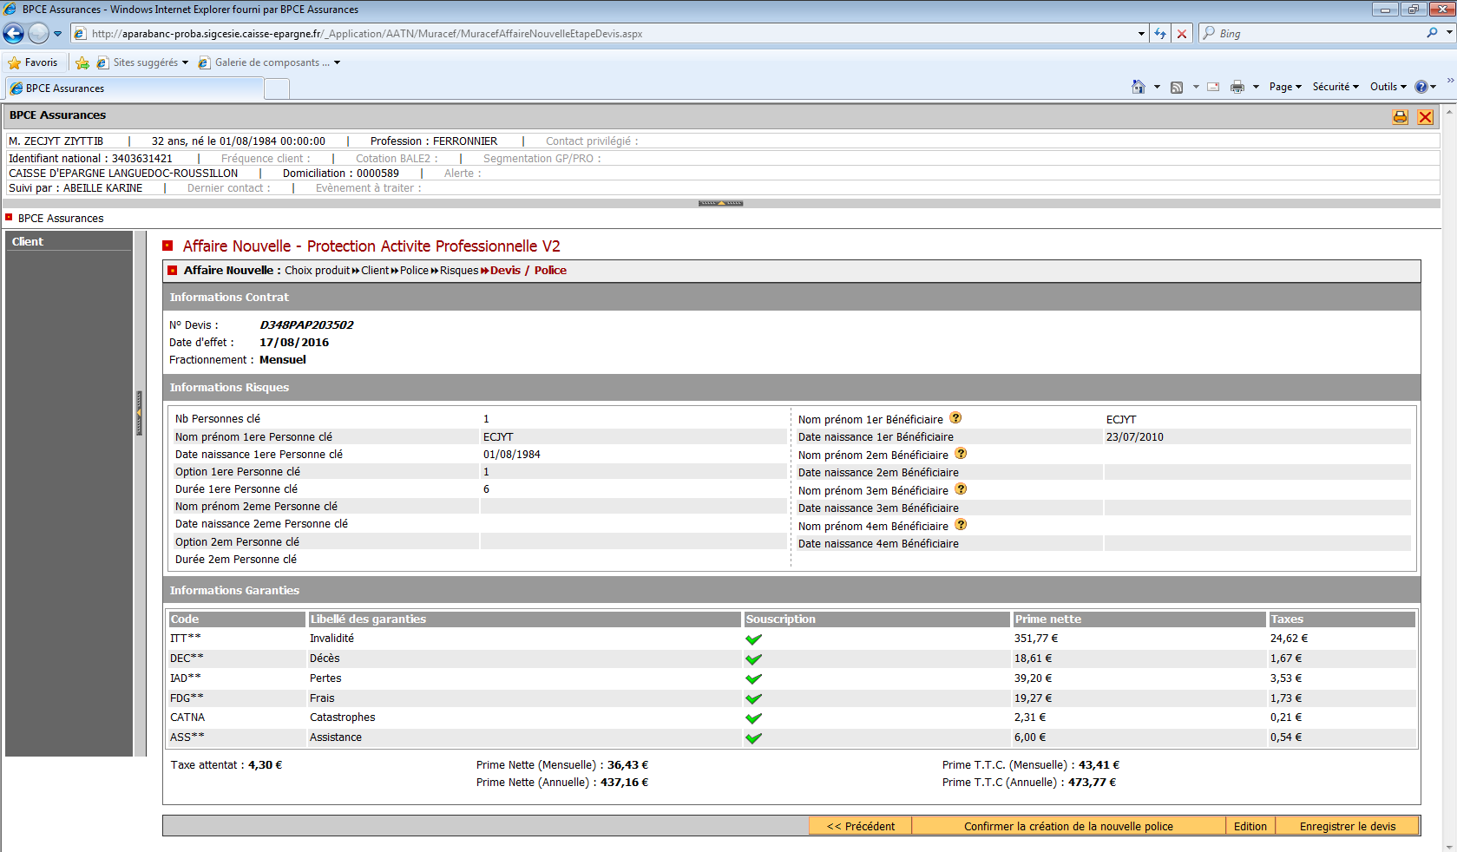

Comment effectuer un devis ou une affaire nouvelle PAP 2 ? (4/4)
ECRAN 5
Appuyer sur « Edition » avant de « Confirmer la nouvelle police »
Les documents édités :
1 exemplaire du devis
2 exemplaires de la déclaration de santé (à faire signer par la ou les personnes clés)
2 exemplaires du questionnaire médical (à faire signer par la ou les personnes clés)
Appuyez sur « Confirmer la nouvelle police » pour poursuivre la création de l’affaire nouvelle
Votre client ne souhaite pas souscrire immédiatement, vous avez la possibilité d’enregistrer le devis. Vous gagnerez ainsi du temps car les données resteront pré remplies, vous n’aurez qu’à reprendre le devis

Slide 18
sommaire
Introduction
Comment effectuer un devis ou une affaire nouvelle ?
Comment finaliser une affaire nouvelle ?
Comment effectuer des actes de gestion ?

Slide 19
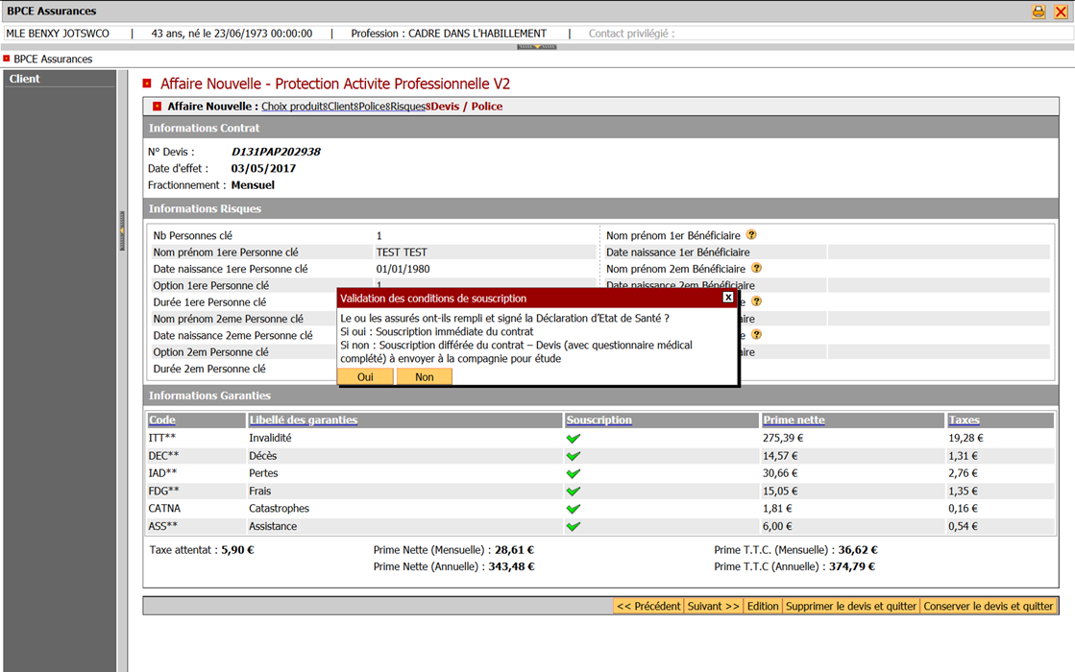
Comment finaliser une affaire nouvelle ? (1/3)
ECRAN 6
Au moment de confirmer la souscription une pop up s’affiche :
Si vous répondez oui, cela signifie que la ou les personnes clés sont en mesure de certifier les 4 points de la Déclaration d’Etat de santé, la souscription est donc immédiate.
(cf page suivante, rappel du process à suivre)
Si vous répondez non, la souscription du contrat est différée. Vous devez revenir sur l’écran précédent, éditer le devis ainsi que le questionnaire médical à compléter par le client et transmettre le dossier à BPCE APS.
(cf page suivante, rappel du process à suivre).
Vous devrez ensuite attendre la confirmation de BPCE Assurances. Une fois la confirmation reçue, vous pourrez répondre « oui » pour finaliser la souscription.

Slide 20

Comment finaliser une affaire nouvelle ? (2/3)
Rappel du process à suivre
1 personne clé ou 2 personnes clés sans formalités médicales
> Dossier à transmettre à BPCE APS / BOPA sous 10 jours composé :
1 exemplaire des CP signées par le souscripteur bénéficiaire
1 exemplaire de l’avis de conseil signé par le souscripteur bénéficiaire
La déclaration d’état de santé signée par la personne clé ou les personnes clés
1 personne clé ou 2 personnes clés avec formalités médicales
> Dossier à transmettre à BPCE APS / BOPA sous 10 jours composé :
1 exemplaire du devis signé par le souscripteur bénéficiaire
Le questionnaire médical rempli et signé par la personne clé
L’ensemble du dossier est à insérer dans l’enveloppe rouge
> La souscription de l’Affaire Nouvelle est soumise à l’acceptation du risque par BPCE Assurances
Faites figurer sur cette enveloppe le n° de devis et le nom/prénom du client

Slide 21
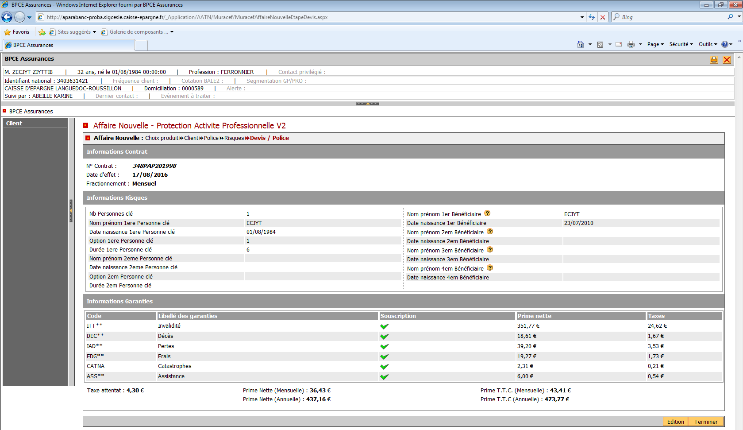
Comment finaliser une affaire nouvelle ? (3/3)
ECRAN 7
Pour finaliser la souscription, appuyez sur « Edition ».
Les documents édités :
2 exemplaires des Conditions Particulières
(à faire signer au client)
le Mandat SEPA – à faire signer par le client souscripteur
2 exemplaires de l’avis de conseil (à faire signer au client)
Appuyez sur « Terminer » quand la souscription est finalisée

Slide 22
sommaire
Introduction
Comment effectuer un devis ou une affaire nouvelle ?
Comment finaliser une affaire nouvelle ?
Comment effectuer des actes de gestion ?

Slide 23
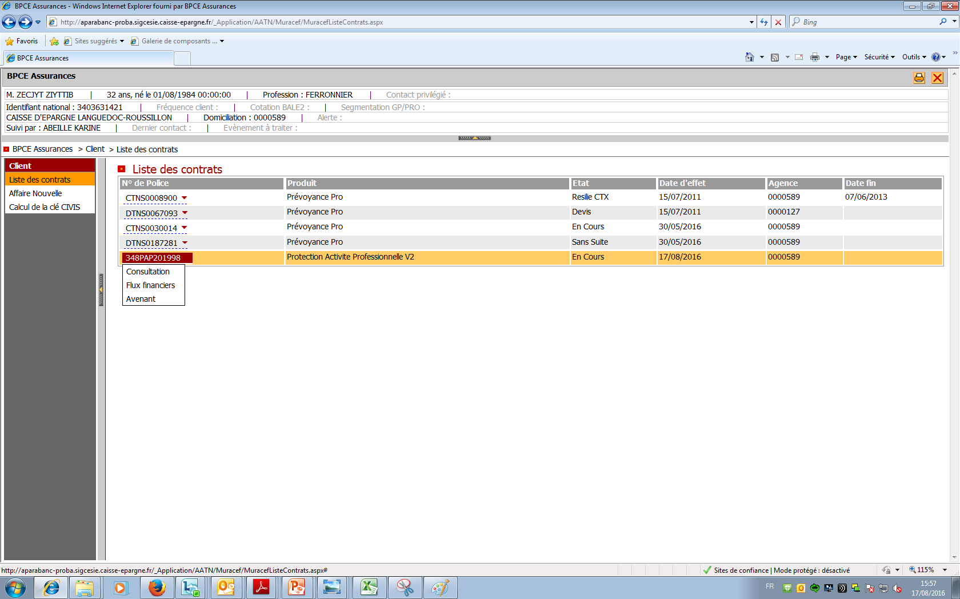
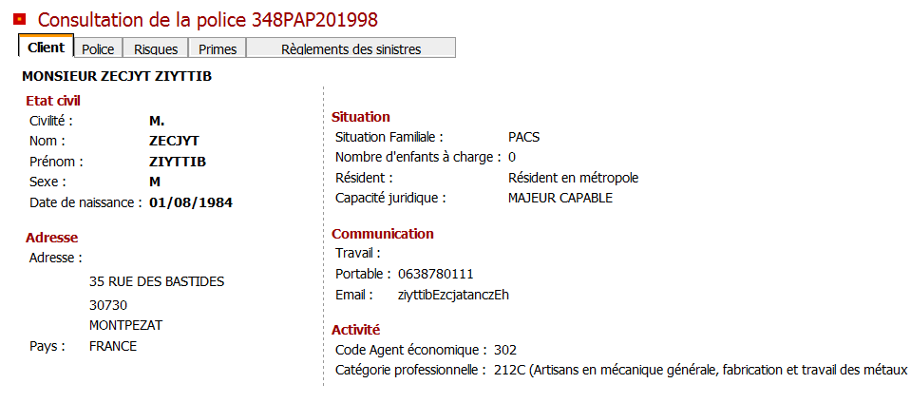
Comment effectuer des actes de gestion ?
ECRAN 8
Vous souhaitez consulter un contrat. En choisissant « Consultation », vous aurez accès à toutes les informations relatives :
au « client » (nom, prénom, coordonnées bancaires…)
à la « police » (liste des garanties)
à la prime (montant de la prime)
aux « risques » (reprise des informations relatives aux personnes clés et bénéficiaires en cas de décès)
au « règlement des sinistres »
Vous avez également la possibilité d’effectuer un avenant (changement de formule par exemple).

